Slide 1
Escuela Normal Rural Miguel Hidalgo
Tema: El signo y los signos
Materia: Practicas sociales del lenguaje

Slide 2
El signo y los signos
El mundo, ante la interpretación del hombre, esta lleno de significaciones.
Signo = hecho perceptible

Slide 3

Hecho perceptible= golpes
Información = significado

Slide 4

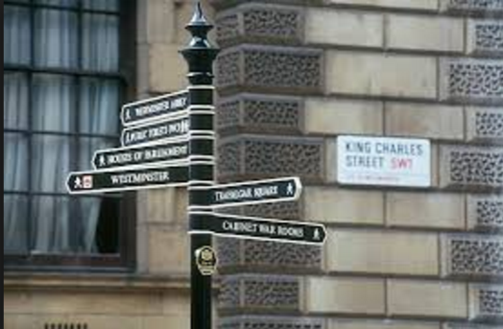
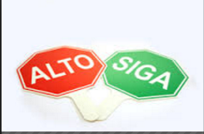


Slide 5


Signos primarios y secundarios
Los signos que un emisor produce con la intención de establecer una comunicación son signos primarios dado que esa es su finalidad esencial.
Los otros signos cuya función básica no es la de servir para comunicar algo son signos secundarios.

Slide 6
Semiología y lingüística
Estudio de los signos producidos por el hombre.
Campo semiológico
Limitado | Extenso
Signos primarios | Signos primarios
 | Signos secundarios

Slide 7
Semiología de la significación
Semiología de la comunicación
Hablar y escribir Sistema
Signos Lingüísticos

Slide 8
La lengua sistema de signos
Semiología
Disciplina la lingüística

Slide 9
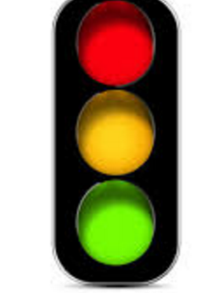
Doblemente articulada
ÁRBOL
/Á/+/R/+/B/+/O/+/L/.
Elementos sin significado
Lengua hablada sonidos (fonemas)
Lengua escrita letras
La lengua es un sistema de signos para transmitir mensajes y un sistema de fonemas para formar signos.

Slide 10
Signos (elementos con significado) se articulan con otros signos en la cadena hablada.
Fonemas (elementos sin significado) se articulan entre si para formar signos.

